Slide 1
무중단 배포
Blue/Green

Slide 2


Title
무중단 배포의 필요성
서비스를 중단 후 업데이트 할 경우 서비스 가용성 저하
* 가용성 : 시스템이 서비스를 정상적으로 제공할 수 있는 상태

Slide 3

Title
무중단 배포 : Blue/Green
Blue / Green
- 구 버전에서 새 버전으로 일제히 전환 하는 전략
장점 | 단점
- 하나의 버전만 프로덕션 되므로 버전 관리 문제를 방지 - 빠른 롤백이 가능 | - 시스템 자원이 두배로 필요
Version1
Version2

Slide 4
Auto-Scaling
.

Slide 5
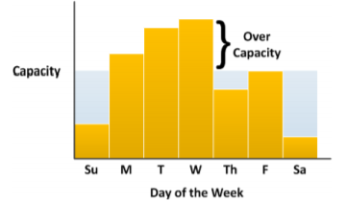
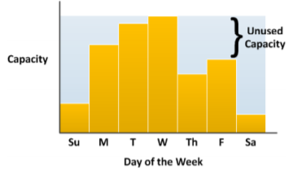
Title
서브타이틀 있는 경우 사용
트래픽이 폭주 -> 서버 중단
이용자가 다시 줄면 -> 비용 낭비

Slide 6
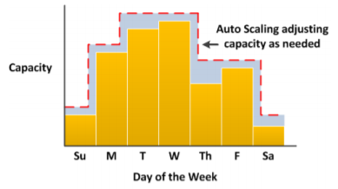
Title
서브타이틀 있는 경우 사용
Scale-out
이용자가 급증하여 트래픽이 폭주할 때에는 인스턴스를 늘려 성능을 유지
Scale-in
다시 이용자가 평소와 같은 수준으로 떨어질 경우에는 인스턴스를 자동으로 다시 줄여 비용을 줄임

Slide 7




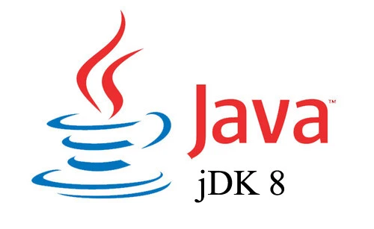
AMI
IaC (Infra as Code)
Notes:
~~서비스를 만들었는데
~~기술을 가지고있음
~~이런 도구들이 사용됨
타이틀 이렇게 쓰지 말고 서비스 위주로
마케팅 팀이 듣는다고 생각하고
Image Build
Infra Build
UI Build
API Build

Slide 8
Automation
.

Slide 9

Automation의 목적과 이점
전부 개발자의
역할
개선
사항
발견
Code
변경
서비스 Launching
배포
TEST
컴파일
/
빌드
Notes:
이전의 인프라는 전적으로 물리장치와 사람에 의해 운영 관리되었습니다.
하지만 날이 갈수록 클라이언트 requirement가 점점 커지고 이에 따라 서버 환경과 소스코드도 방대해졌습니다.
이전의 개발자는 컴파일, 빌드, 테스트 그리고 실행파일로 만들어 배포하는 일련의 과정을 직접 수행했습니다.
게다가 서비스 론칭 중 버그라도 생겨서 코드를 수정해야 한다면 또다시 모든 과정을 반복해야 했습니다.
이같은 시간/비용적 부담에 따른 개선요구와 분산/가상 컴퓨팅 기술 발달로 자동화 개념이 도입되었습니다.

Slide 10



Automation의 목적과 이점
Trigger
자동화를 통한
역할 감소
개선
사항
발견
Code
변경
Commit
/
Push
서비스 Launching
배포
TEST
컴파일
/
빌드
Notes:
자동화는 보시는 바와 같이 개발자가 반복해야 했던 컴파일, 빌드, 테스트, 배포 과정을 하나의 프로그램이 대신 수행해주고 그 결과를 개발자에게 리포트 해주는 것을 말합니다.
프로그램이 대신 해주다보니 개발자가 직접 과정을 반복하면서 실수가 발생하는 것을 원천 차단하고 수행시간을 획기적으로 줄여 개발자 본래 업무에 더욱더 충실히 할 수 있다는 점이 자동화의 가장 큰 비전입니다.
이러한 자동화 개념을 실현하기 위해서는 오픈소스를 사용한 환경 구축이 선행되어야 합니다.

Slide 11
Title
서브타이틀 있는 경우 사용
무중단 배포와 스케일아웃이 가능한 차량예약 서비스 자동화 서비스
무중단 배포와 스케일아웃의 개념과 필요성
자동화의 개념과 필요성
최종적인 결과는
이미지 파이프라인
인프라 파이프라인(스케일아웃)
Front App 파이프라인(무중단 배포)
Back App 파이프라인(무중단 배포)

Slide 12
Title
서브타이틀 있는 경우 사용
요구사항
요구사항을 토대로 구현한 서비스
무중단 배포
Auto-scaling
Automation
이미지
인프라
App + Code Deploy

Slide 13
Pipe Line
이미지 파이프라인
인프라 파이프라인
Front App 파이프라인
Back App 파이프라인

Slide 14
Title
서브타이틀 있는 경우 사용
젠킨스란? 빌드 및 배포 자동화 툴
블루오션 스테이지 설명 + 스테이지 별 깃 클론과 빌드 쉡 스크립트 간단 설명

Slide 15
서비스 요구사항
Infrastructure 구성
AWS 클라우드 컴퓨팅 인프라를 코드로 구축함으로써, 기존의 물리적 인프라와 동일한 기능을 제공함과 동시에 보다 더 낮은 소유 비용과 유연, 확장성이 보장되도록 합니다
Base Image 작성
Application 구동에 필요한 다양한 설치파일들을 이미지 파일에 사전정의해 놓음으로써, Application 사용자마다 반복해야 하는 작업을 단순화하도록 합니다
Front-end, Back-end Application 구성
해당 인프라 위에서 요청된 사용자 서비스 기능을 수행하는 Application을 구현함으로써, 기본적인 클라우드 통합 시스템이 완성되도록 합니다
무중단 배포 구성
구버전 서버를 중단시키지 않고 인프라부터 Application까지 모든 과정의 코드 배포를 통해 새 버전으로 업그레이드되도록 함으로써, 최종 목표인 시스템 자동화가 완성되도록 합니다
Notes:
~~서비스를 만들었는데
~~기술을 가지고있음
~~이런 도구들이 사용됨
타이틀 이렇게 쓰지 말고 서비스 위주로
마케팅 팀이 듣는다고 생각하고

Slide 16


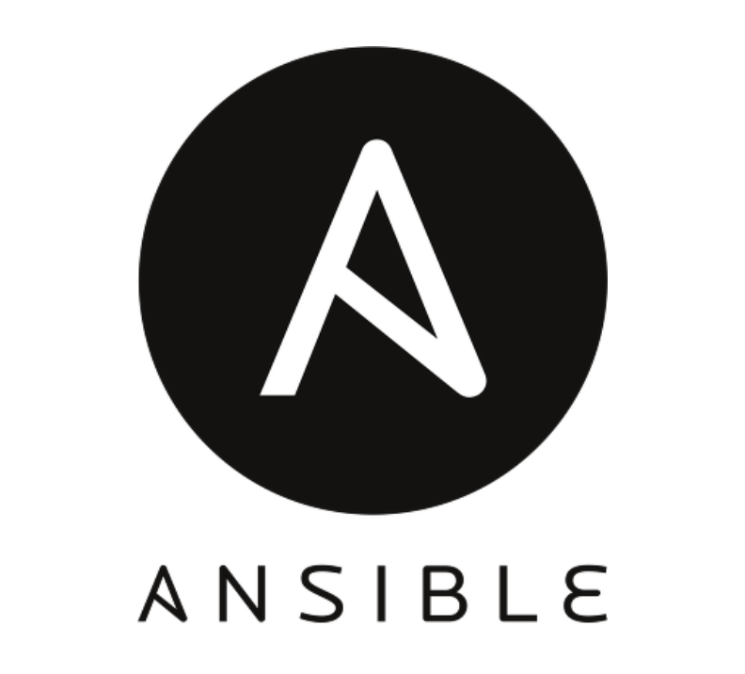
인프라 구성
구현한 애플리케이션에 대해 서로 다른 임의의 서버에 배포를 하고 서버간 중단없이 이전 버전을 즉시 업그레이드할 수 있도록 인프라 자동화 환경을 구성
인프라 구성에는 Terraform과 Packer 등의 인프라 자동화를 위한 Tool을 사용
Version1
Version2
Notes:
~~서비스를 만들었는데
~~기술을 가지고있음
~~이런 도구들이 사용됨
타이틀 이렇게 쓰지 말고 서비스 위주로
마케팅 팀이 듣는다고 생각하고

Slide 17


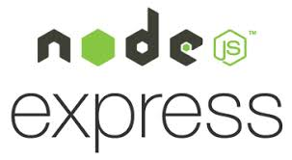

애플리케이션 구성
애플리케이션 (소프트웨어) 구성을 통해 사용자로부터 데이터 입력이나 조회 같은 요청을 하면 데이터 프로세싱을 통해 사용자가 원하는 데이터를 표출하는 서비스 일련의 과정을 수행
애플리케이션 개발에는 Front-end, Back-end로 나누어 진행
Front-end 개발은 사용자에게 시각적으로 보여지는 View 부분을 담당
Back-end 개발은 Database와 연동한 전반적인 데이터 프로세싱을 담당
애플리케이션 (서비스) 구현에는 Vue.js, express, Spring Boot, MySQL Tool을 사용

Slide 18


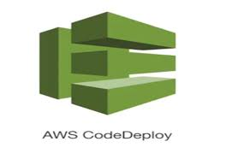
Project
CRBS(Car Rental Booking Service) Application
무중단 배포
Auto-Scaling
차량 예약 서비스
Automation
인프라

Slide 19

Project 소개
CRBS(Car Rental Booking Service) Application
인프라
애플리케이션
무중단 배포
Auto-Scaling
차량 예약 서비스
Automation
자동 빌드 및 배포
Notes:
~~서비스를 만들었는데
~~기술을 가지고있음
~~이런 도구들이 사용됨
타이틀 이렇게 쓰지 말고 서비스 위주로
마케팅 팀이 듣는다고 생각하고

